Slide 1
第二章
表格和表单

Slide 2


回顾
HTML标签区分大小写吗？
HTML的基本结构并说明各部分的含义
页面链接有几种？分别用在什么场合？
超链接的基本格式及其各部分的含义

Slide 3
预习检查
请叙述表格是由哪两部分组成？
创建一个表格必须需要使用哪些标签？
请列举表单中有哪些常用的表单元素？

Slide 4
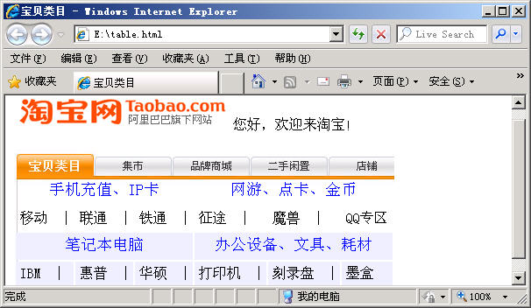
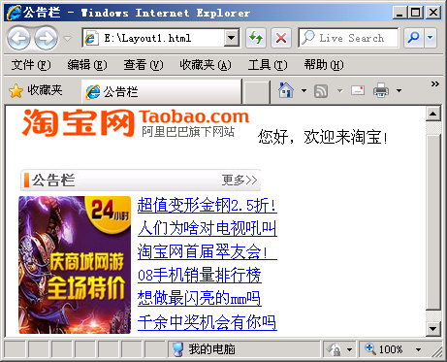
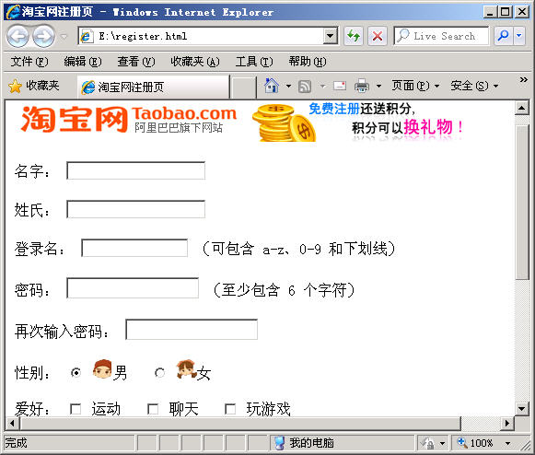

本章任务
制作“宝贝分类”页面
制作“公告栏”页面
制作“注册”页面

Slide 5
本章目标
会使用表格的基本结构实现简单表格
会使用表格相关标签实现跨行、跨列的复杂表格
会使用表格相关设置进行美化修饰
会使用表单的基本结构制作表单页面
会使用各种表单元素实现注册页面
能理解post和get两种提交方式的区别

Slide 6
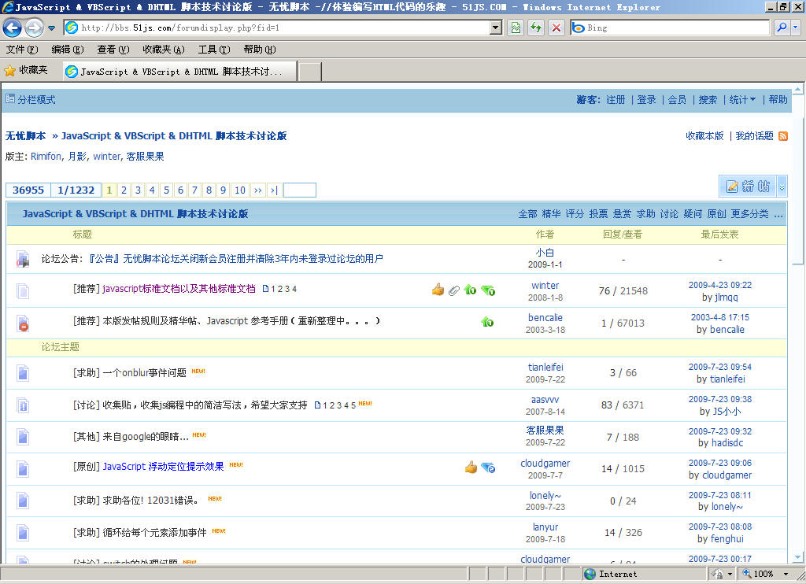
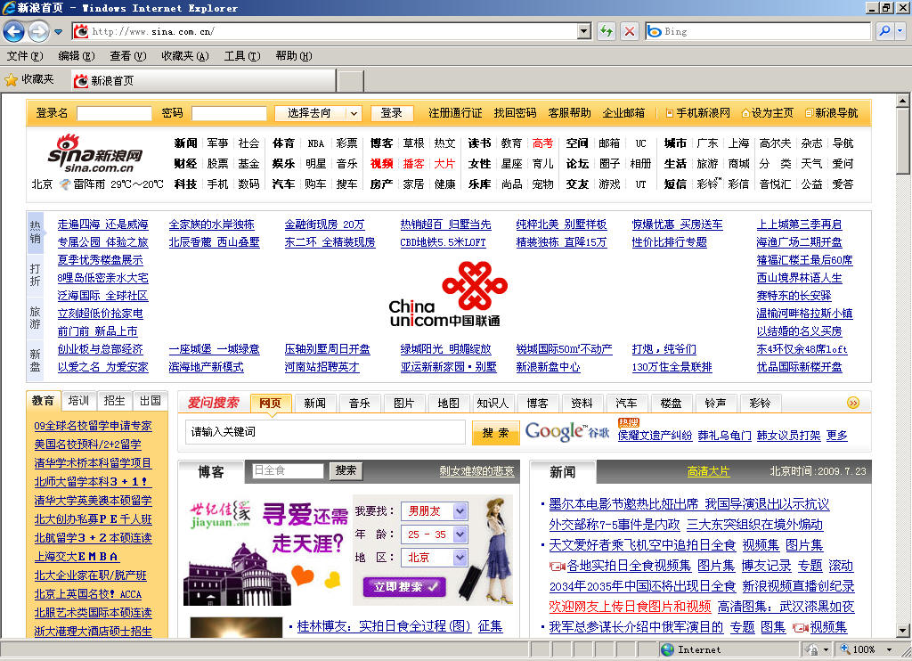
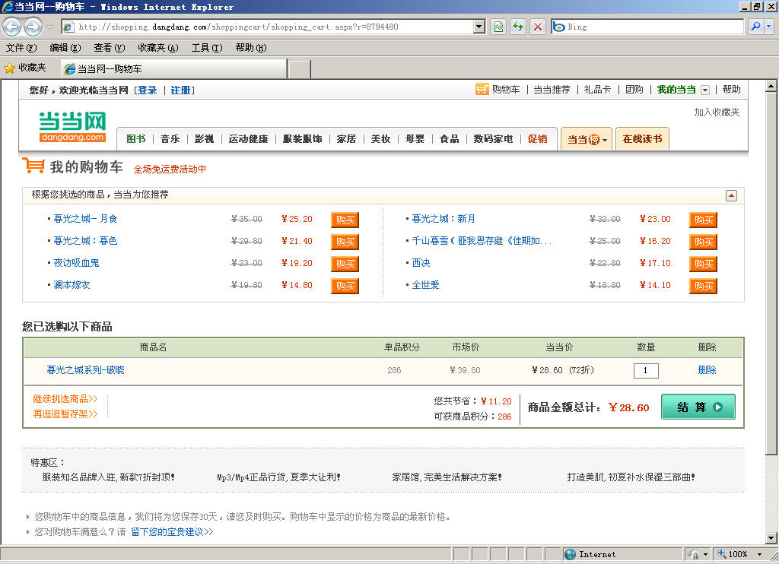
为什么使用表格
论坛中应用表格
表格应用场合
  论坛
  门户网站
  购物网站
门户网站应用表格
购物网站应用表格

Slide 7
表格的基本结构
列
单元格
行
在 HTML 文档中，广泛使用表格来存放网页上的文本和图像

Slide 8

表格的基本语法
border用来设置表格边框尺寸大小
<TABLE border="1">
<TR>
<TD>
单元格内容
</TD>
……
</TR>
……
</TABLE>
<TD>…</TD> 定义列
<TR>…</TR> 定义行
<TABLE>...</ TABLE >定义表格

Slide 9

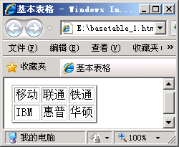
如何创建表格
<TABLE border="2">
<TR>
<TD>移动</TD>
<TD>联通</TD>
<TD>铁通</TD>
</TR>
<TR>
<TD>IBM </TD>
<TD>惠普</TD>
<TD>华硕</TD>
</TR>
</TABLE>
教员演示示例：如何创建表格

Slide 10
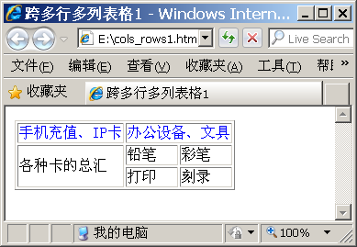
什么是跨行跨列的表格
下图中的表格哪里用了跨行？哪里用了跨列？
跨了几行几列?
跨2列
跨2 行

Slide 11

跨多列的表格
COLSPAN="n" 属性表示跨多少列？
<TABLE border="2">
<TR>
<TD colspan="3">学生成绩表</TD>
</TR>
<TR>
<TD >英语</TD>
<TD >数学</TD>
<TD >语文</TD>
</TR>
<TR>
<TD>95</TD>
<TD>98</TD>
<TD>89</TD>
</TR>
</TABLE>
教员演示示例：跨多列的表格

Slide 12

跨多行的表格
rowspan ="n"属性表示跨多少行？
<TABLE border="1">
<TR>
<TD rowspan="3" >早上菜谱 </TD>
<TD >食物</TD>
<TD >鸡蛋</TD>
</TR>
<TR>
<TD >饮料</TD>
<TD >牛奶</TD>
</TR>
<TR>
<TD>甜点</TD>
<TD>开心粉</TD>
</TR>
</TABLE>
教员演示示例：跨多行的表格

Slide 13
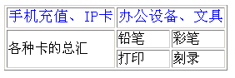
如何创建跨行跨列的表格
<TABLE border="1">
<TR>
<TD>手机充值、IP卡 </TD>
<TD colspan="2">办公设备、文具</TD>
</TR>
<TR>
<TD rowspan="2">各种卡的总汇</TD>
<TD>铅笔</TD>
<TD>彩笔</TD>
</TR>
<TR>
<TD>打印</TD>
<TD>刻录</TD>
</TR>
</TABLE>
教员演示示例：跨行跨列的表格

Slide 14

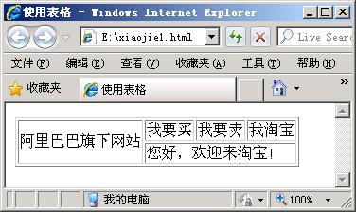
小结
练习素材
参考答案
编写如下图所示效果对应的html代码
第一行第一个单元格跨了2行
此单元格跨了3列

Slide 15
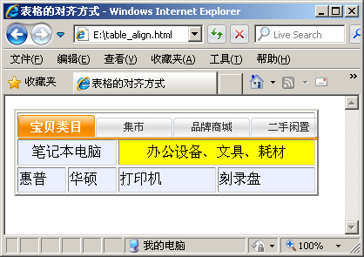
什么是表格的美化修饰
根据理解,下面表格应该从哪些方面进行美化修饰？
背景图片
背景色
表格的高度
文字对
齐方式
表格的宽度

Slide 16
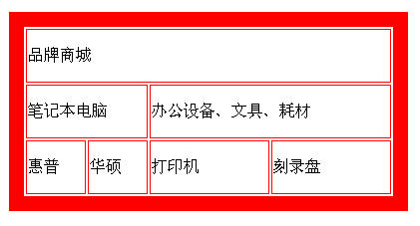
如何设置表格的尺寸和边框
width用来设置表格的宽度
height用来设置表格的高度
border用来设置表格边框尺寸大小
<TABLE width="400" height="200" border="15" bordercolor="red">
<TR>
<TD colspan="4"> 品牌商城</TD>
</TR>
<TR>
<TD colspan="2" >笔记本电脑</TD>
<TD colspan="2" >办公设备、文具、耗材</TD>
</TR>
<TR>
<TD >惠普</TD>
<TD >华硕</TD>
<TD >打印机</TD>
<TD >刻录盘</TD>
</TR>
</TABLE>
bordercolor用来设置表格边框颜色
教员演示示例：设置表格的尺寸和边框

Slide 17
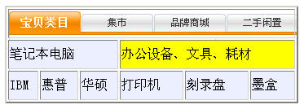
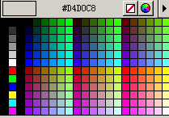
如何设置背景
background属性用来设置表格的背景图片
<TABLE background="images/type_back.jpg" width="360" height="120" border="2" >
<TR>
<TD colspan="6">&nbsp;</TD>
</TR>
<TR bgcolor="#EBEFFF">
<TD colspan="3" >笔记本电脑</TD>
<TD colspan="3" bgcolor="yellow" >办公设备、文具、耗材</TD>
</TR>
……
</TABLE>
bgcolor属性用来设置表格、行、列的背景色。“#EBEFFF”是用RGB表示的一种颜色值，RGB指的是红绿蓝 ，下图就是RGB颜色对照表
教员演示示例：设置背景

Slide 18
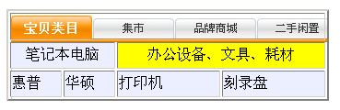
如何设置对齐方式
<TABLE width="350" height="100" border="2" background="images/type_back.jpg" >
<TR>
<TD colspan="4">&nbsp;</TD>
</TR>
<TR bgcolor="#EBEFFF">
<TD colspan="2" align="center" >笔记本电脑</TD>
<TD colspan="2" align="center" >办公设备、文具、耗材</TD>
</TR>
<TR bgcolor="#EBEFFF">
<TD >惠普</TD>
<TD >华硕</TD>
<TD >打印机</TD>
<TD >刻录盘</TD>
</TR>
</TABLE>
align属性用来设置表格、行、列的对齐方式
教员演示示例：设置对齐方式

Slide 19


为什么要使用填充属性
单元格里的内容太靠近边线，怎么办？
未填充的效果，字与单元格边框之间的距离靠得太近

Slide 20
什么是填充属性和间距属性
border(边框的厚度)
cellpadding
(单元格填充)
内容
内容
cellspacing
(单元格间距)
内容
内容

Slide 21
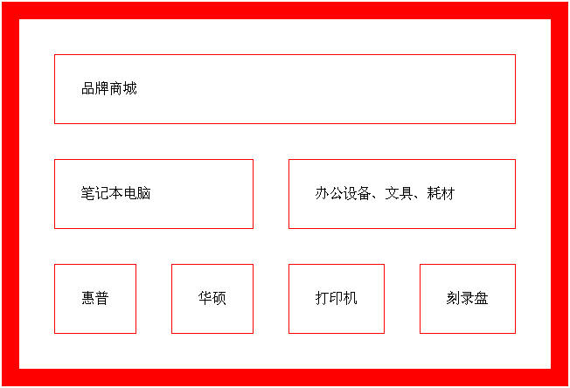
如何使用填充、间距属性
border(边框的厚度)
cellpadding
(单元格填充)
cellspacing
(单元格间距)
<TABLE border="20" cellpadding="30" cellspacing="40" bordercolor="red">
……
</TABLE>
教员演示示例：使用填充、间距属性

Slide 22
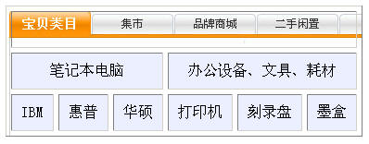
如何设置表格的填充属性
<TABLE cellspacing="5 " cellpadding="10 " border="1" background="images/type_back.jpg" >
<TR>
<TD colspan="6">&nbsp;</TD>
</TR>
<TR bgcolor="#EBEFFF">
<TD colspan="3" align="center" >笔记本电脑</TD>
<TD colspan="3" align="center" >办公设备、文具、耗材</TD>
</TR>
….
</TABLE>
cellspacing属性用来设置表格内框宽度
cellpadding属性用来设置表格内填充距离
填充之后的效果
教员演示示例：设置表格的填充属性景

Slide 23
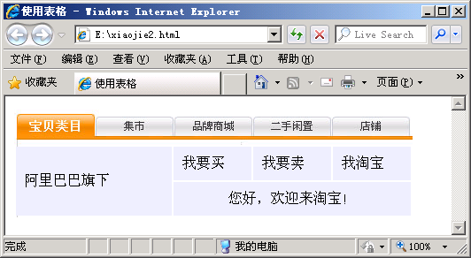
小结
练习素材
参考答案
编写如下图所示效果对应的HTML代码
表格的高度、宽度、背景图像、边框和填充属性
行的背景色
单元格居中对齐

Slide 24
表单
表单的典型应用
  注册用户
  收集信息
  反馈信息
  为网站提供搜索工具

Slide 25
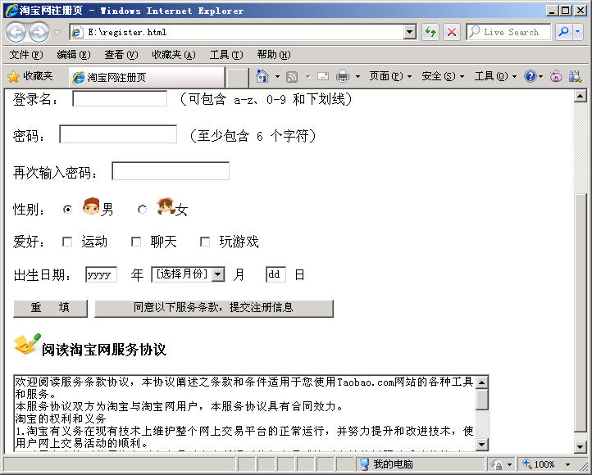
表单包含的控件
单行文本输入框(TEXT)
密码框(PASSWORD)
单选按钮(RADIO)
复选框(CHECKBOX)
下拉列表(SELECT)
重置按钮(RESET)
提交按钮(SUBMIT)
多行文本框(TEXTAREA)

Slide 26
表单页面的基本结构
<FORM action="http://www.sohu.com"method="post">
……
</FORM>
ACTION
METHOD
指定向服务器提交的方法:
一般为post或get方法,
post方法比较安全
指定提交后，由服务器上哪个处理程序处理
ACTION = "URL"
METHOD ="post或get"
演示示例：使用 post提交方式 和 get提交方式

Slide 27
表单元素的统一格式
指定元素的类型，可为TEXT、RADIO、SUBMIT等
控件的名称
控件的初始值
  <FORM name="form3" method="post" action="">
  <INPUT type= " text " name= " txt " value= "你好"
  size="21" maxlength= " 4 " >
  ……
  </FORM>
控件的宽度
控件中输入的最多字符个数

Slide 28
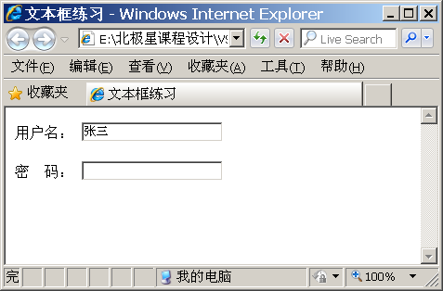
表单元素的逐一介绍
输入元素的默认值
文本输入框
文本区的宽度
文本框基本语法
  <INPUT type="text" value="张三" size="20">
<FORM name="form1" method="post" action="">
<P>名&nbsp;&nbsp;字：
<INPUT type="text" value="张三" size="20">
</P>
……
</FORM>
单行文本输入框，字符宽度为20
演示示例：表单元素——文本框

Slide 29
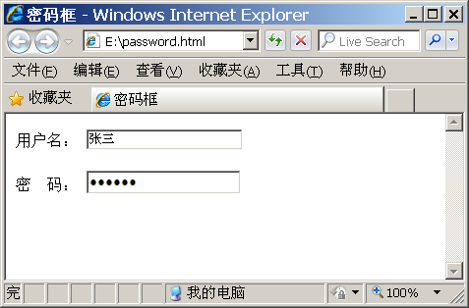
表单元素的逐一介绍
密码框
初始密码
密码区宽度
密码框基本语法
  <INPUT type="password " value=" 123456 " size="22">
<FORM name="form2" method="post" action="">
<P>密&nbsp;&nbsp;码：
<INPUT value="123456 " type="password" size="22">
</P>
</FORM>
密码框，22个字符宽度
演示示例：表单元素——密码框

Slide 30
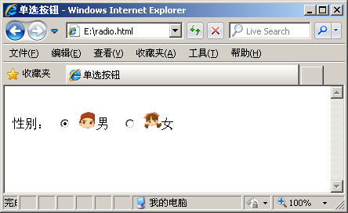
表单元素的逐一介绍
单选按钮
初始值
默认选中
单选按钮基本语法
  <INPUT type="radio" value="男" checked="checked">
<FORM name="form3" method="post" action="">
<BR>性别：
<INPUT name="gen" type="radio" class="input" value="男" checked="checked">
<IMG src="images/Male.gif" width="23" height="21">男&nbsp;
……
</FORM>
设置此单选按钮被选中
演示示例：表单元素——单选按钮

Slide 31
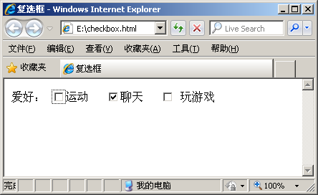
表单元素的逐一介绍
复选框
复选框名
复选框值
复选框基本语法
  <INPUT type="checkbox" name="cb2" value="talk">
设置此复选框被选中
<FORM name="form4" method="post" action="">
……
<LABEL>
<INPUT type="checkbox" name="cb2" value="talk"checked="checked">
</LABEL>聊天&nbsp;&nbsp;
……
</FORM>
演示示例：表单元素——复选框

Slide 32
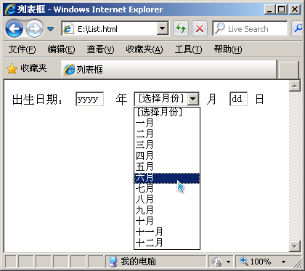
表单元素的逐一介绍
出生日期：
<INPUT type= = " text" name="byear"
value="yyyy" size= " 4 " maxlength= " 4 " >
&nbsp;年
<SELECT name="bmon">
<OPTION value=" " selected>[选择月份] </OPTION>
<OPTION value=0>一月</OPTION>
<OPTION value=1>二月</OPTION>
……
</SELECT>
月&nbsp;
<INPUT type= = " text" name="bday"
value="dd" size= " 2 " maxlength= " 2 " >
日
列表框基本语法
  <select name="指定列表名称"size="行数">
  <option value="可选项的值"selected>…</option>
  <option value="可选项的值"> …</option>
  ……
  </select>
  说明：
  size确定列表中可同时看到的行数。
  selected默认被选中的可选项。
设置“[选择月份]”选项默认被选中
演示示例：表单元素——列表框

Slide 33
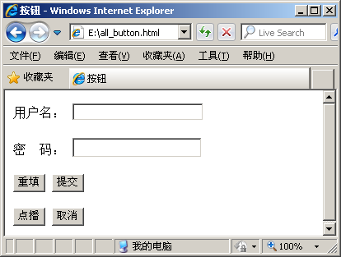
表单元素的逐一介绍
按钮类型可为button、submit
按钮名称
按钮上的显示文字
按钮基本语法
  <INPUT type="reset" name="Reset" value=" 重填 ">
<FORM name="form6" method="post" action="">
<P>用户名：<INPUT name="name" type="text" size="21"> </P>
<P>密&nbsp;&nbsp;码：
<INPUT name="pass" type="password" size="22"></P>
<P><INPUT type="reset" name="Reset" value="重填">
<INPUT type="submit" name="Button" value="提交" ></P>
<P><INPUT type="button" name="confirm" value="点播">
<INPUT type="button" name="confirm" value=“取消"></P>
</FORM>
Reset按钮
Submit按钮
演示示例：表单元素——按钮
Buttont按钮

Slide 34
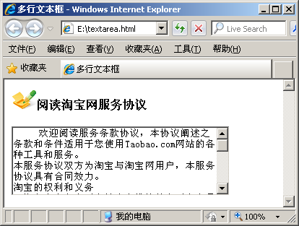
表单元素的逐一介绍
文本框的名字
文本框的列数
文本框的行数
多行文本框基本语法
  <TEXTAREA name="textarea" cols="40" rows="6">
  文本框中的内容 </TEXTAREA>
6行40个字符宽度的多行文本域
<FORM name="form7" method="post" action="">
……
<TEXTAREA name="textarea" cols="40" rows="6">欢迎阅读服务条款协议，本协议阐述之条款和条件适用于您使用Taobao网站的各种工具和服务。
本服务协议双方为淘宝与淘宝网用户，本服务协议具有合同效力。
淘宝的权利和义务
</TEXTAREA>
……
</FORM>
演示示例：表单元素——多行文本框

Slide 35
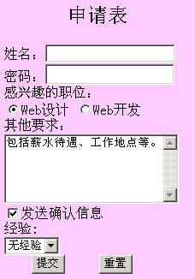
小结
练习素材
参考答案
TEXT
编写如左图所示效果对应的html代码
在网页设计中，表单的主要用途有哪些？
RADIO
PASSWORD
TEXTAREA
CHECKBOX
SELECT
RESET
SUBMIT

Slide 36
总结
创建表格最少需要哪三个标签？
简述表格的基本结构
跨行跨列的表格，主要在什么情况下使用？
表单中提交数据的方法有哪两种及其区别？
表单里有哪些常用的表单元素？

Slide 37
作业
课后作业
  必做
    教师备课时在此添加内容
  选做
    教师备课时在此添加内容
  提交时间：xxx
  提交形式：xxx
预习作业
  背诵英文单词
  教师备课时在此添加内容
Notes:
作业分为课后作业和预习作业两部分。
1. 课后作业又分为必做部分和选择部分，请各位老师根据授课学生实际水平安排相应的作业。
其中：
（1）必做部分要求全体学生课后必须完成提交的作业；
（2）选择部分是针对学习能力较强的学生在完成了必做部分作业之后，要求完成的作业。
2. 预习作业
理论课预习作业包括了英文单词背诵和下一章节理论课教学内容的预习；
上机课预习作业包括了下一章节上机课教学内容的预习。

Slide 38


